Slide 1

ÉTICA
Pedro Caro
Miryam Coronil
Mario Monge
Alicia Moreno

Slide 2
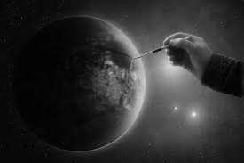
PRESENTATION
We are going to talk about the ethic. First of all web are going to talk about some questions.
What should ethics be based on?
Are there moral rules for everyone?
Respect the principles or think about the consequences
Then, we are going to talk about different aproaches on ethics. On that question, we have chosen environmental ethic and, finally, we have made a family ethical Code.

Slide 3
PERSPECTIVA SOBRE LA ÉTICA
La ética se ocupa de la reflexión filosófica sobre la moral.
¿En qué debe basarse la ética?
Usar la inteligencia: intelectualismo moral.
Posición opuesta emotivismo moral, se basa en los sentimientos.
¿Hay reglas morales para todos?
Universalismo moral, se basa en unas normas morales básicas. Relativismo moral, las reglas y los valores morales dependen de la situación.

Slide 4
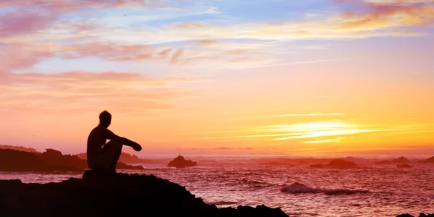
¿Respetar los principios o pensar en las consecuencias?
Deontologismo, se guía por el cumplimiento del deber (tiene unos principios morales básicos).
Consecuencialismo, considera el efecto que van a tener nuestras acciones sobre los demás.

Slide 5
DIFERENTES ENFOQUES SOBRE LA ÉTICA
Ética medioambiental
Hemos escogido esta ética porque nos hace pensar en las consecuencias que tiene nuestra forma de vida sobre el sistemas ecológico.
La ética siempre nos ha hablado sobre cómo repercute en los demás nuestra conducta, por lo tanto también debemos pensar cómo repercutirá a generaciones futuras.
Deberíamos actuar de una manera que permita que haya auténtica vida humana ahora y en el futuro en este planeta.

Slide 6
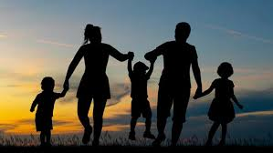
CÓDIGO ÉTICO FAMILIAR
Respeto entre los miembros (NO peleas)
Empatizar(ayudar)
Responsabilidad
Compromiso
Sinceridad
Perseverancia (constante en la educación y búsqueda de soluciones)
Tolerancia (aceptar la diversidad de opinión)

